Slide 1

左图右史，提纲掣领
——浅谈新教材中历史空间知识的融通和复习策略
绍兴市高级中学 吴新江

Slide 2
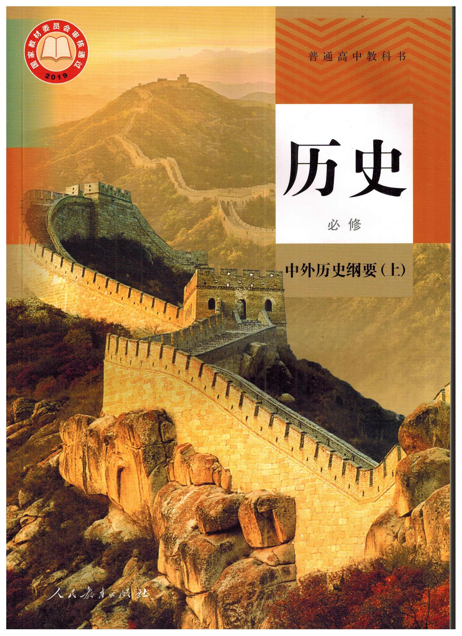
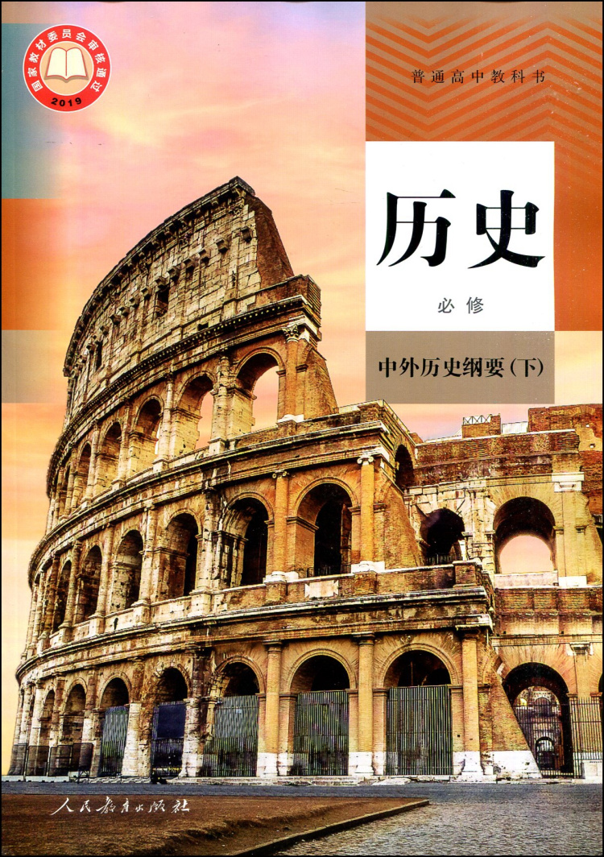
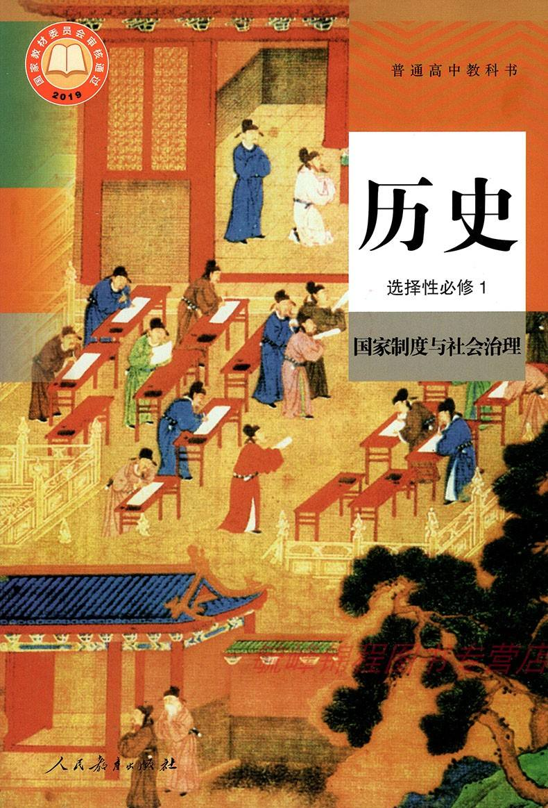
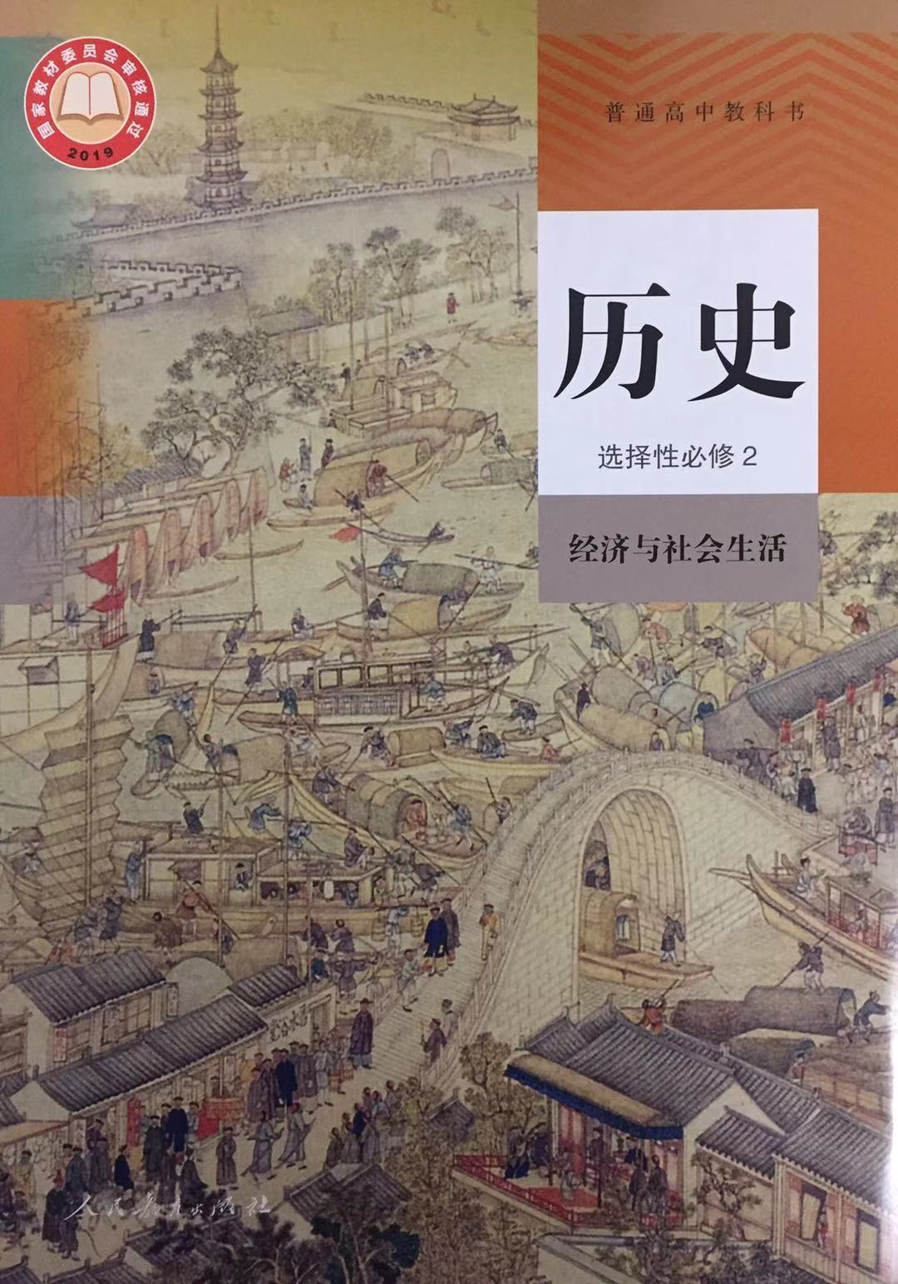
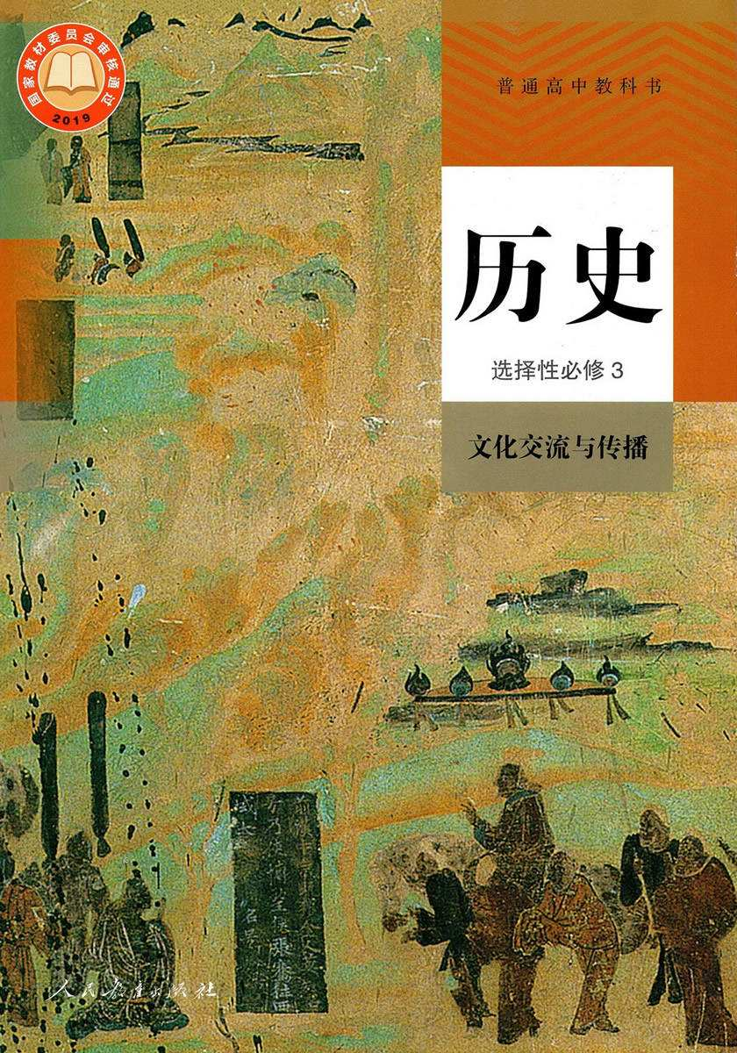
全套教材是一个整体，纲要是基础，选必是纲要基础上的递进和拓展。
从教材的基本结构入手，在全套教材中一以贯之地落实核心素养的培养。
——徐蓝

Slide 3

壹·落实历史空间素养

Slide 4

历史空间教学的重要性
无论是历史学科的本身出发，还是普通高中历史课程标准的要求，或者是近些年全国各省市的历史选考、学考的命题方向，历史地理空间教学的重要性都不言而喻
宋代历史学家郑樵在《通志·图谱略》中，阐述了中国图文并重的学术传统，他强调了“图”“书”并举对治学的重要性：“古之学者为学有要，置图于左，置书于右；索象于图，索理于书。故人亦易为学，学亦易为功，举而措之，如执左契。”
20世纪50年代，历史学家邓广铭先生提出了历史研究的“四把钥匙”，即职官制度、历史地理、年代学和目录学

Slide 5
职官制度，即官制，主要指封建社会的政治制度。包括礼仪典章制度和官制职位等。中国古代的官制名称繁杂，内涵丰富，既有沿袭又有变革，内容涉及中央和地方官制，文官和武官系统，内朝与外朝，实职与虚衔，官员的选拔、考核、待遇、升降等
历史地理，主要指古代的地名、河道、海运、漕运、中西交通、行政疆域的划分等。历史地理知识的准确与否，直接影响着对历史知识或现象的空间定位，也直接决定着对历史知识、现象的准确理解
年代学，包括我国古代的天文历法、历法计算、纪年方法，还有古代各个皇朝的帝王年号等。它也是历史知识或现象有准确的时间定位，更加有史序
目录学，主要是指掌握一定的目录系统知识，进而可以熟悉研究历史的基本史料、相关研究成果，以及如何查找的方法。目录学向来被誉为学习历史的“治学之门径”

Slide 6
时空观念是历史学科诸素养中学科本质的体现。时空观念是在特定的时间联系和空间联系中对事物进行观察、分析的意识和思维方式。任何历史事物都是在特定的、具体的时间和空间条件下发生的，只有在特定的时空框架当中，才可能对史事有准确的理解。
——《普通高中历史课程标准》
新老教材课本地图数量的对比
旧教材（人民版+人教版） | 必修三册 | 21 + 8 + 1 | 30
 | 选修三册 | 29 + 1 + 1 | 31
部编新教材 | 纲要上下 | 42 + 38 | 80
 | 选必三册 | 4 + 7 + 8 | 19

Slide 7
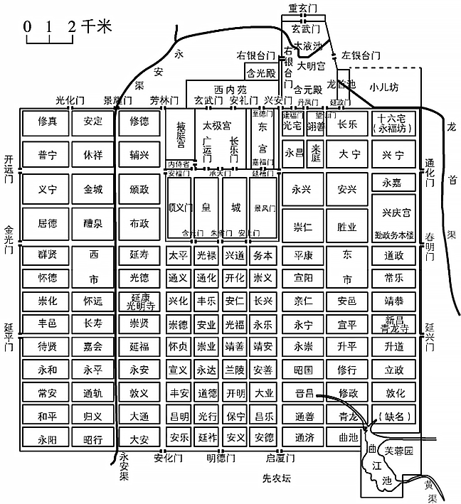
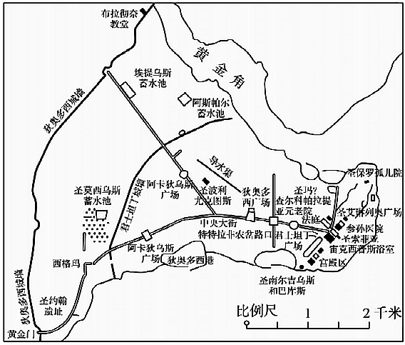
海南省2022年学业水平选择性考试16题
材料：
唐代长安城平面图
君士坦丁堡平面图（5—6世纪）
（1）根据材料，指出两城在城市功能上的相同点和在城市布局上的不同点。（10分） （2）根据材料并结合所学知识，简析两城在城市布局上存在差异的主要原因。（4分）

Slide 8
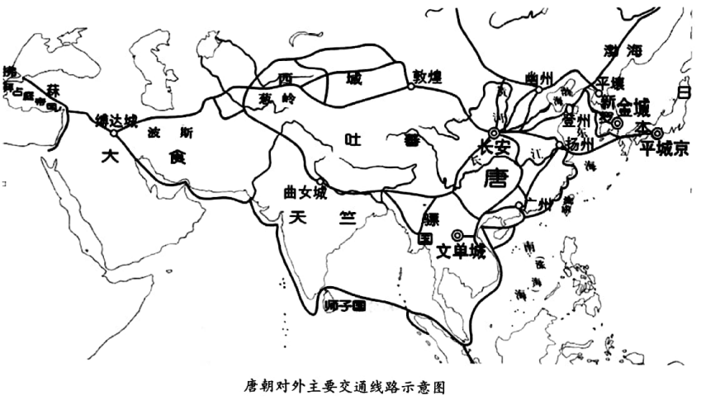
2022年11月杭州市高三教学质量检测31（3）题
阅读材料，唐代对外交通线路在东西方交流过程中发挥着极其重要的作用，基于其作用的不同理解往往被冠以多种称呼。请结合所学知识，为唐代对外交通线拟定一个称呼，并运用具体史实，予以论述。
（8分。要求：以“ 交流之路”为称呼，简洁明了；以拟定的称呼为题，论证充分，史实准确，表述清晰，字数控制在200—300。）

Slide 9
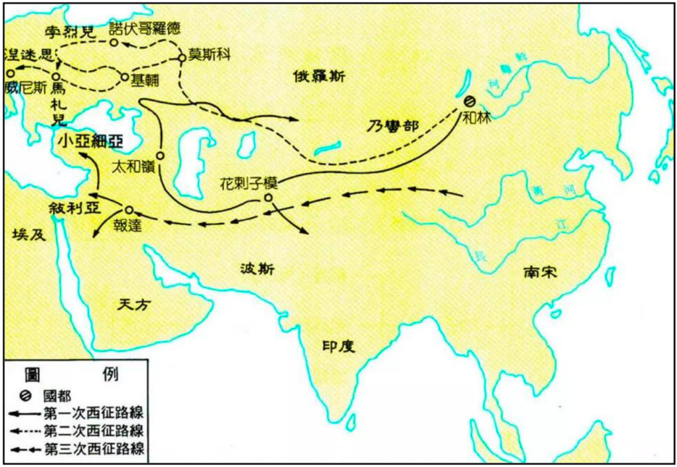
2022年11月绍兴市选考科目诊断性考试28（1）题
12到13世纪的亚洲历史，在世界史上被称为“蒙古时代成吉思汗及其子孙率领的蒙古铁骑发动一系列震撼世界的远征，横扫整个亚洲和欧洲东部，建立了一个横跨亚欧的蒙古帝国，在历史上产生了深远影响。
——引自张国刚《中西文化关系通史》等
（1）请围绕材料一提供的相关信息并结合所学，写一则历史小短文。（10分）（要求：论题明确，史论结合，逻辑严密，表述清晰）

Slide 10
历史空间教学的迫切性
历史空间知识的教学复习现状和困惑
现状一：部分学生在复习中，对历史空间知识重视不够，平时在自主复习中往往只注重文字部分的内容，对教材中的历史图片和地图内容往往忽略
现状二：因高考改革，原先政史地捆绑的大文科已经成为历史，现阶段相当一部分选历史的学生并没有选地理，地理基础非常薄弱，个别学生甚至连中国省区的位置都不熟悉，更不要说世界地图了
现状三：初中阶段，虽然学生经过三年的历史与社会的学习，学习了不少的历史、地理知识，但由于中考社会学科开卷考的形式，学生往往只会翻书，而对历史地理知识的掌握远远不够

Slide 11
贰·融通教材，深挖拓展
——以古代中国的水陆交通变迁为例

Slide 12
选择性必修的内容虽然以专题的形式展现，但很多知识往往只有史实的陈述，但缺少相关的历史背景、原因和影响的分析，这就需要我们用纲要的内容（包括地图、示意图），甚至选取部分课外的史料进行充实、扩展
秦朝修筑的驰道、直道和五尺道等，构成了以咸阳为中心的全国性道路网。……唐朝驿道有近2.5万千米，以长安为中心向各方辐射。元朝扩展了汉唐的交通网，在全国遍设驿站，构成了以大都为中心通向全国乃至境外的驿路交通网。……中国在春秋时期已有运河。秦始皇开凿连接湘水和离水的灵渠，沟通了长江和珠江两大水系。隋朝的大运河以洛阳为中心，沟通了中国南方和北方。元朝的京杭大运河，全长近1800千米，为世界之最。
——《选择性必修2·第12课·水陆交通的变迁》

Slide 13
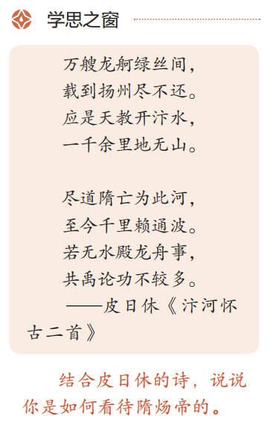
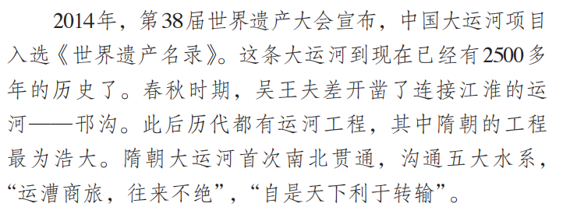
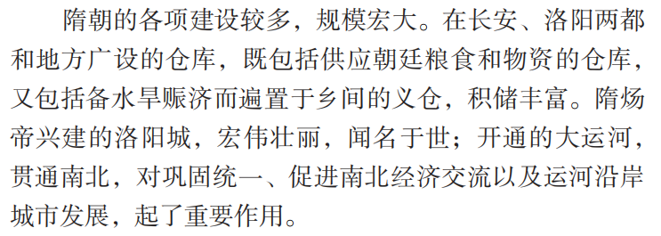
以隋朝大运河为例，纲要上内容更加充实

Slide 14
探究古代水陆交通变迁的历史背景
巩固统一的措施；政治中心的变迁；经济重心的转移（粮饷转运）；军事防御的需要等
经济上的互相制约和依赖，必然产生对交通运输的需求，但这种需求之能否满足就取决于运输的能力。交通越发达，运输越便利就越容易建立起稳定的地区间贸易和交流关系，这种关系又成为地区间联合或统一的经济基础。例如，在秦朝进兵岭南和以后中原对岭南的开发过程中，沟通湘江水系和珠江水系的灵渠发挥了重大作用。东汉时筑成的翻越南岭的山道也使岭南和中原的主要的运输手段不再依靠海道，从而促进了岭南岭北的统一。
——葛剑雄《统一与分裂》

Slide 15
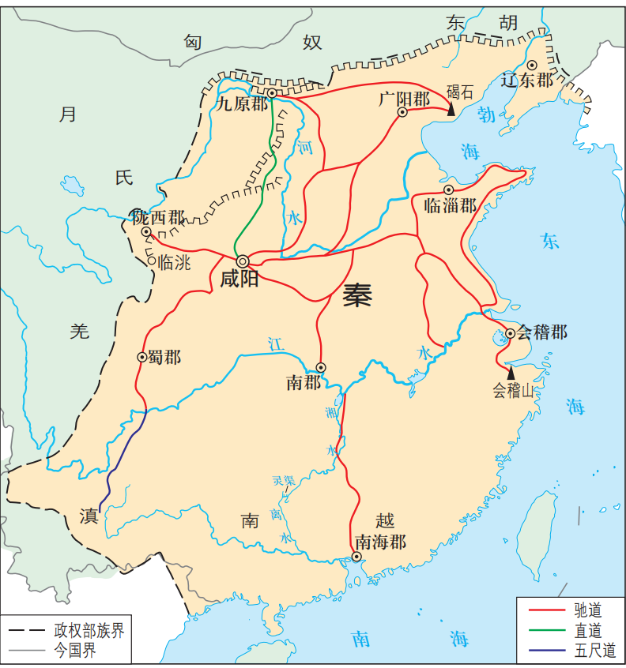
直道北起九原，南至云阳，全长736公里，是为抗击匈奴修建，也是联结关中平原与河套地区的主要通道
驰道以咸阳为中心通往全国各地，是历史上最早的“国道”，也是秦朝巩固统一的重要措施
五尺道是秦朝开辟的一条连接中原、四川与云南的通道，道路宽仅五尺，是秦朝经营西南夷的重要措施
灵渠于公元前214年凿成通航，将湘江源头和漓江源头相连，当时是为解决南征军队运载粮饷的问题

Slide 16
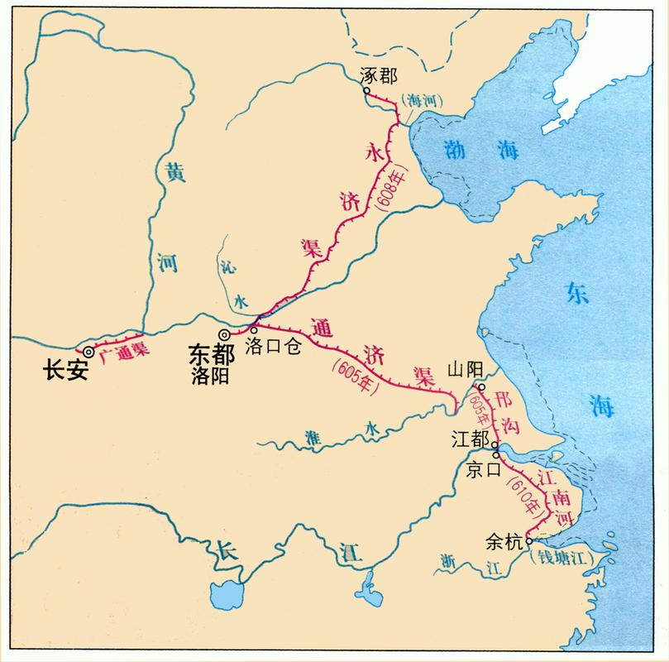
隋唐两代，实行的是两京制（长安和洛阳）
长安城作为当时世界最大的都市不仅是陆路交通的枢纽，可通达帝国四境，并直抵四夷邻邦，而且有水路漕渠沟通运河与东部地区相连
以洛阳为中心的贯通南北航水路的大运河便是水路交通中最重要的一条，此外，通过大运河连接了长江、黄河、淮河以及众多的湖泊水网等，形成了全国性的水路交通网

Slide 17
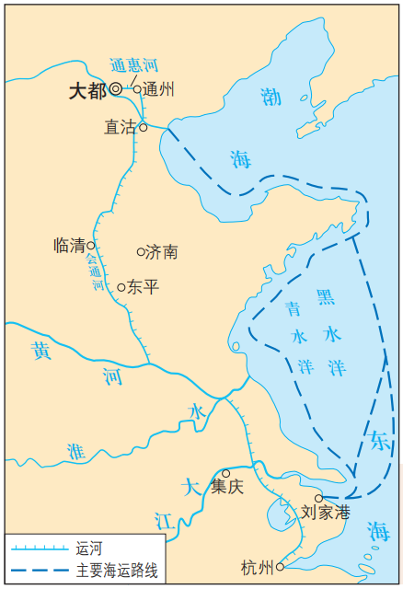
建都北京与水陆交通的变迁
根据历史地理学家侯仁之的研究，北京地缘政治上的巨大变化发生于五代。936年，契丹入蓟城建为陪都，号称南京。此后数百年间，北京从华北平原的北方门户，逐步发展，成为挟制西北到东北、北方到南方的交通要冲和全国最大的一个政治中心
为将南方财赋顺利北运，元朝重新开通了大运河，改变隋唐时迂回曲折的路线，缩短了航程。元朝还创造性地开辟了长途海运航线，主要任务也是运输江南的粮食。（纲要上P62）

Slide 18
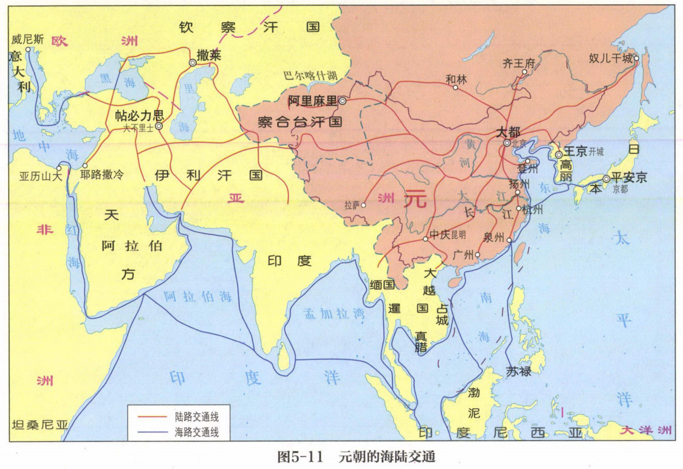
为巩固统一，元朝在全国遍设驿站，（构成了以大都为中心通向全国乃至境外的驿路交通网），驿站负责为公差人员提供交通和生活服务，并运输官府物资；相隔一定距离分设急递铺，负责传递公文。（纲要上P57）
根据统计，元朝时期全国的驿站总数超过了1500个，分布于汉地、蒙古高原、黑龙江流域、青藏高原、西域等地，此外，还通过驿路和西方有频繁的往来，形成了“元有天下，薄海内外，人迹所及，皆置驿传，使驿往来，如行国中”局面。

Slide 19
辩证看待中国古代的水陆交通建设（以大运河的修建为例）
中国大部分……可以通航的天然水道大多是东西向的；南北向的和流域之间的沟通只能先辈人工开掘的运河来实现。这一特点产生了两个突出的难题：一是比较富庶的、有一定余粮的地区大多在东部，在下游；而需求区却在中西部，在上游；逆流运输反而成了基本的要求。……而顺流而下的回程却大多无货可载。二是由于南北的地势差异和水量分布不均，即使有了沟通南北的人工河道，正常的通航也不容易保证。如京杭大运河由长江流域进入黄河流域时，由于地势升高，水位必须抬高四十米；地势最高的山东段水源又最不足，正常年份也必须靠山泉补充，一遇干旱就连基本的水量都难保证。而且几大水系的串联也会引起水灾的蔓延，原有水道宣泄不畅以至完全堵塞，几条原来分流入海的水道变为合流水系，引起地下水位升高和土地的盐碱化，使生态环境恶化。
——葛剑雄《统一与分裂》

Slide 20
叁·几点想法和建议

Slide 21
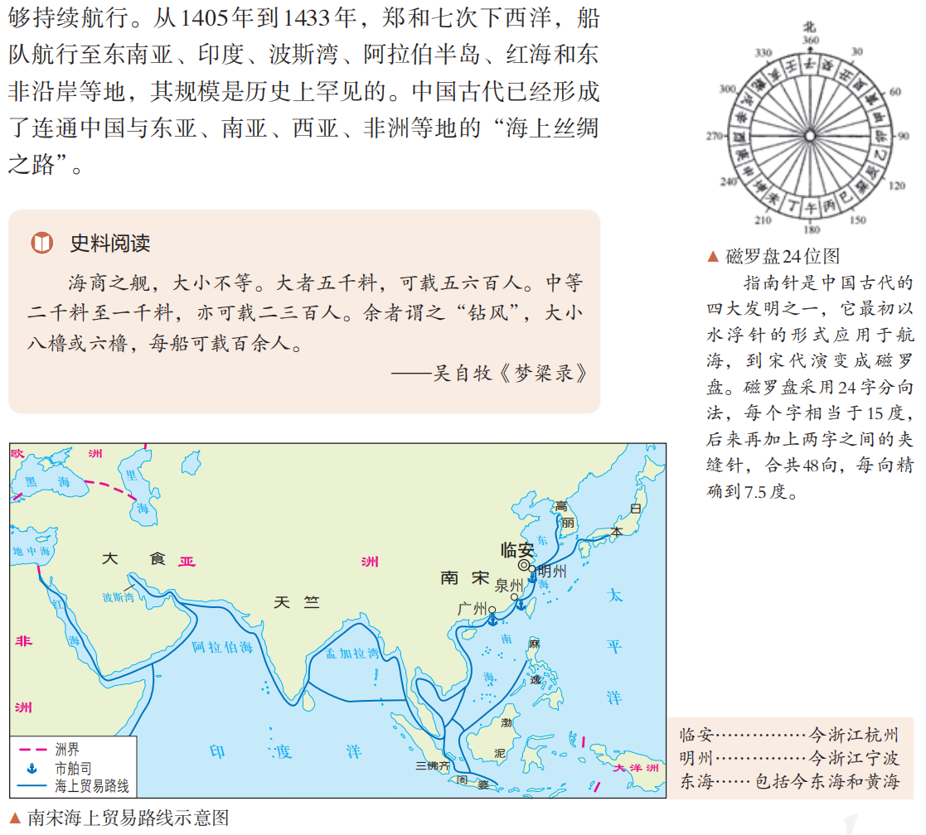
建议一：教材（课本+图册）中地图信息，特别是课本中出现的地图，都应在日常课堂教学中有效利用，指导学生能够识别历史地图中的相关信息，记忆和理解特定区域发生的具体历史事实，准确掌握不同历史事件所在区域的特殊性，探究区域地理空间对历史变迁发展的影响，培养学生的历史空间素养。

Slide 22
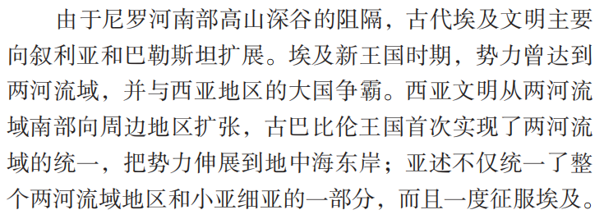
建议二：历史教学中，并非所有的历史史实在教材中都有相对应的空间地图，这就要求教师根据教学需要适当选取课外教学资源服务于课堂，并引导学生做到能做到心中有图。

Slide 23
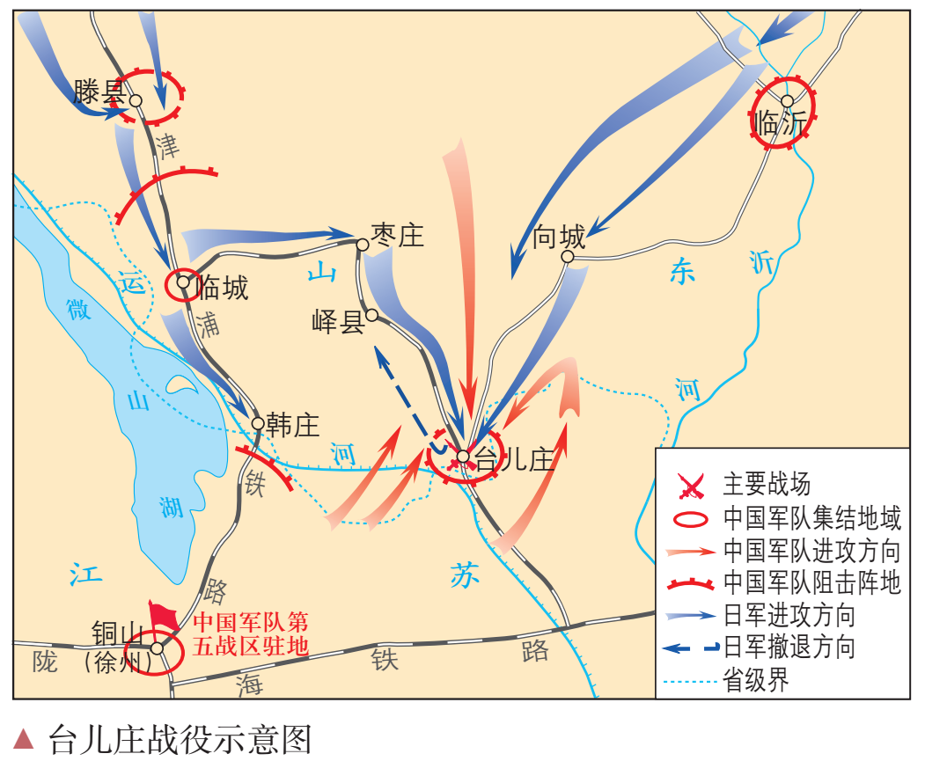
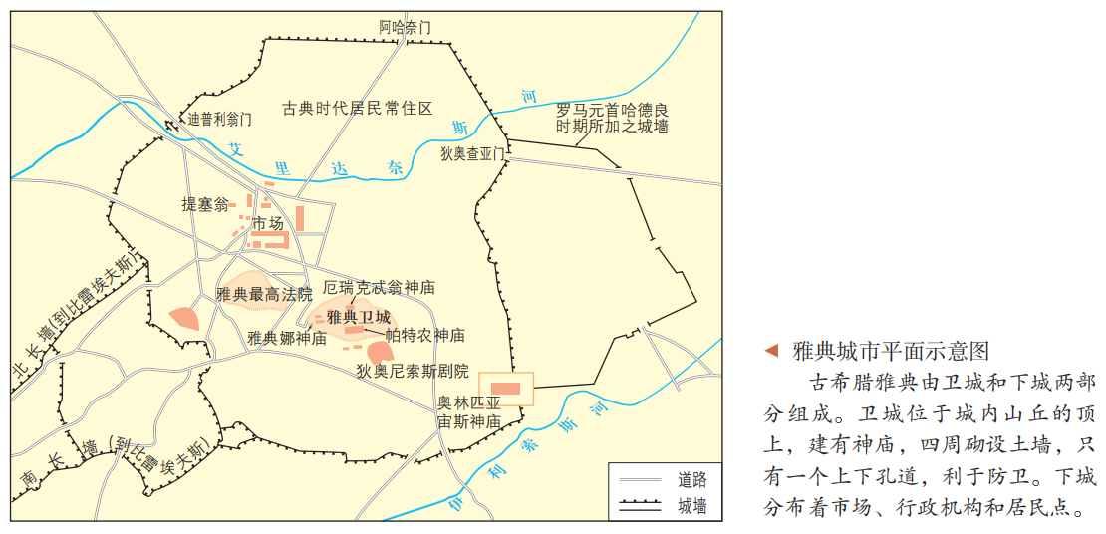
建议三：在选考复习的最后阶段安排一到两节的历史地图专题复习课，在进行纲要和选必适度融通的前提下，选取部分教材或选考、模拟考中的历史地图进行适当讲解和拓展。在选取历史地图时，要注意地图类型多样化，包括疆域图，战争、战役图，分布图，示意图，城市平面图等。

Slide 24
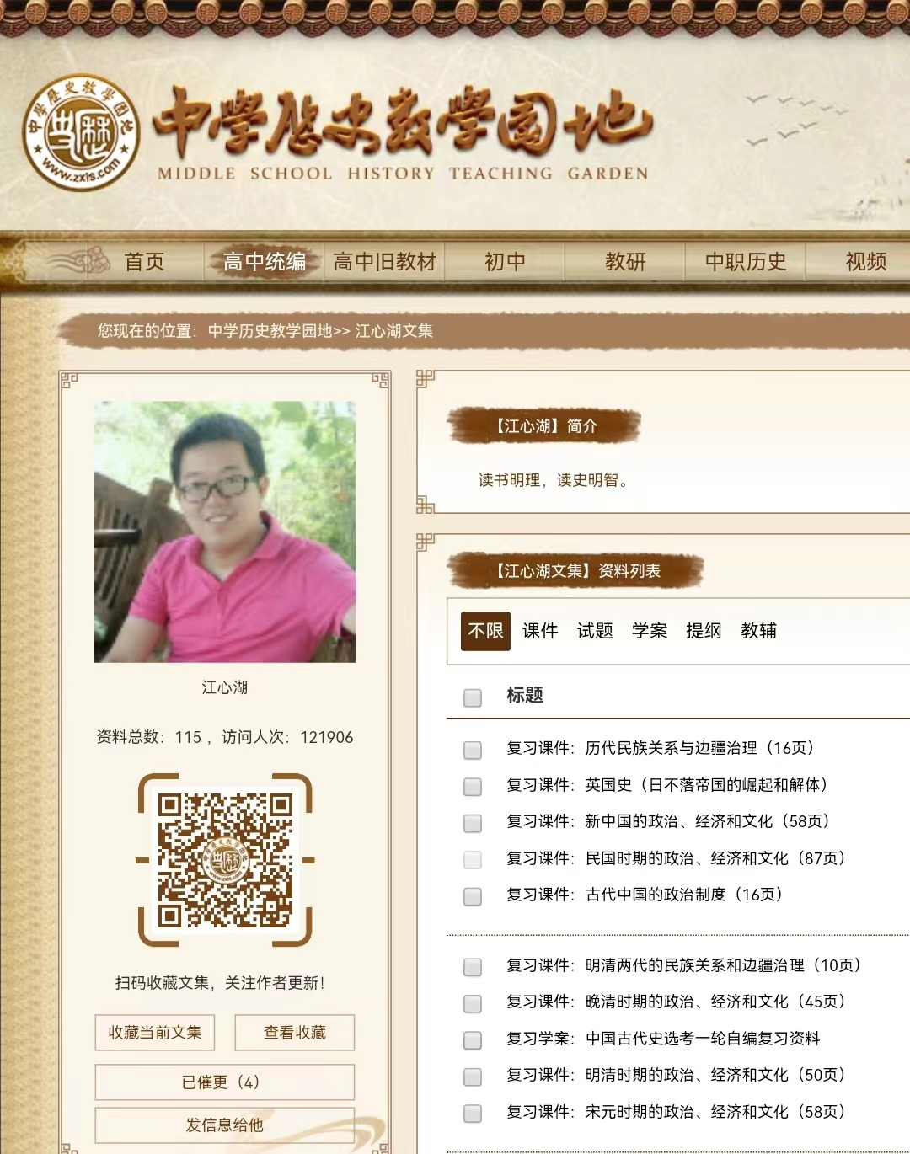
先学后教
教后反思
阅读改进
不断探索
感谢您的聆听，
不足之处还请批评指正！

